Slide 1
Муниципальное дошкольное образовательное учреждение «Детский сад №10»
Путешествие Голубой
КАПЕЛЬКИ
Выполнили:
Попкова Ксения Александровна, Семенова Наталья Александровна, Маслова Татьяна Анатольевна.

Slide 2
Цель проекта: Формирование экологической культуры ребёнка

Slide 3
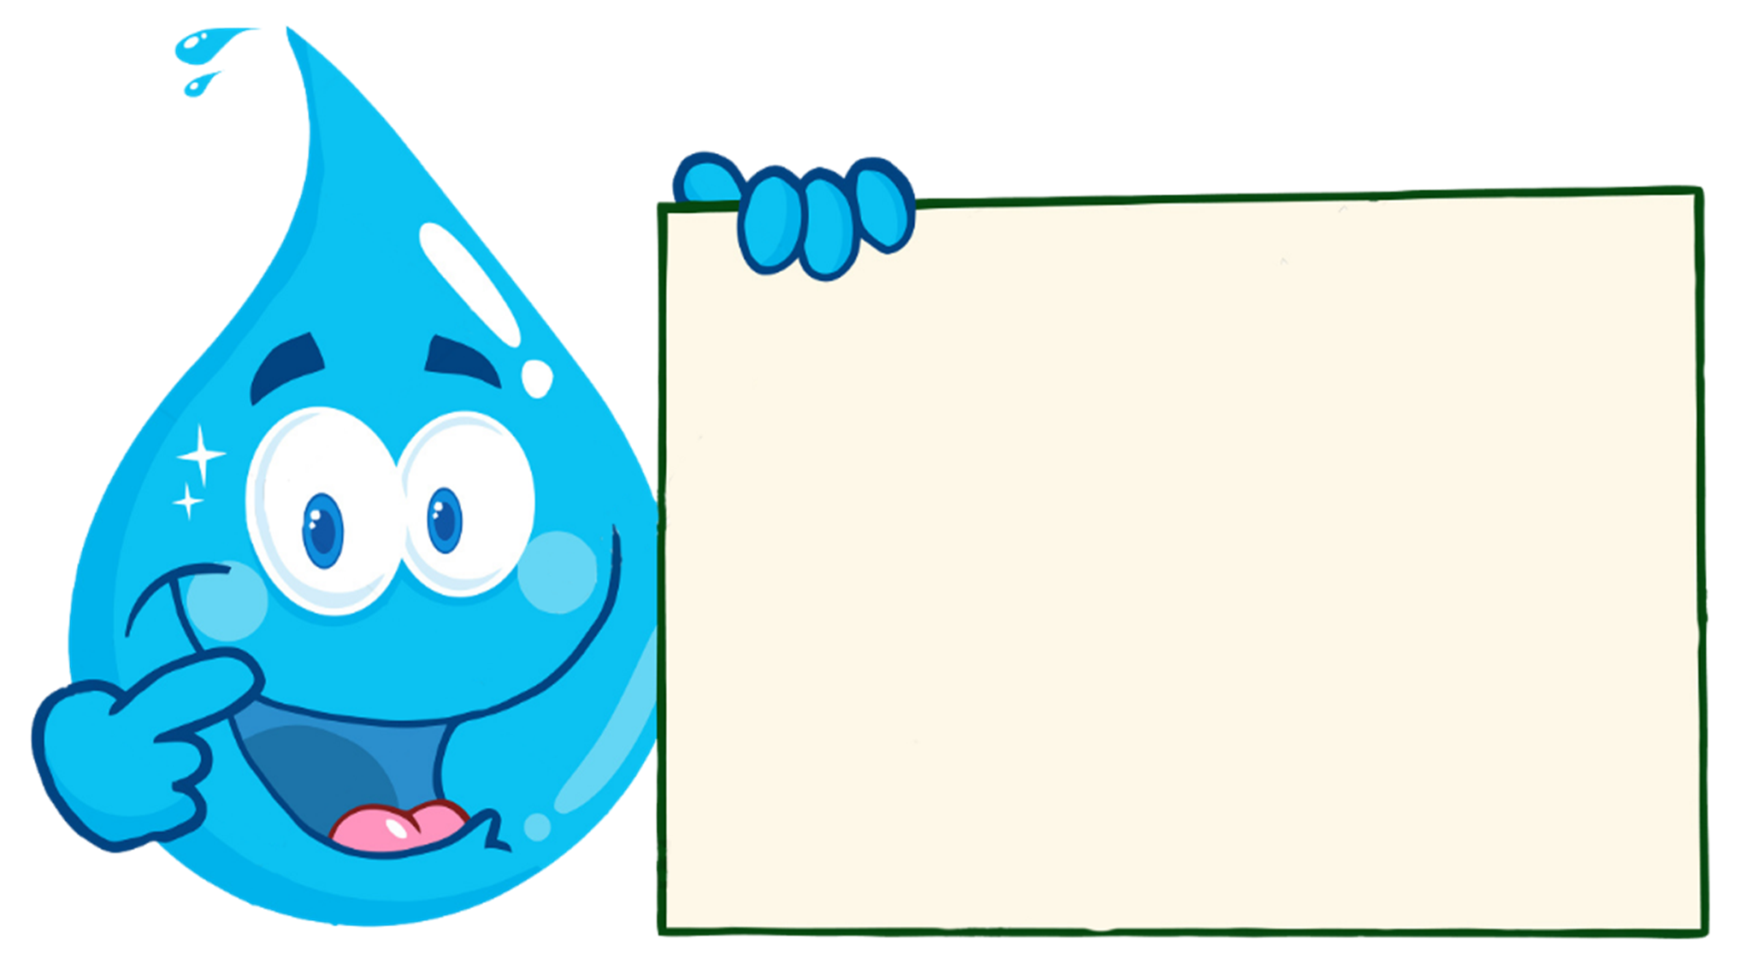
Задачи проекта:
Формировать умение детей бережно относится к воде.
Дать представление о том, какую роль играет вода в жизни человека.
Закрепить представления детей: о свойствах воды (прозрачность, легко окрашивается, тёплая, холодная, жидкая, без запаха,без вкуса), действии с водой и предметами.
Расширение словарного запаса.
Формировать умение выполнять простейшие опыты.

Slide 4
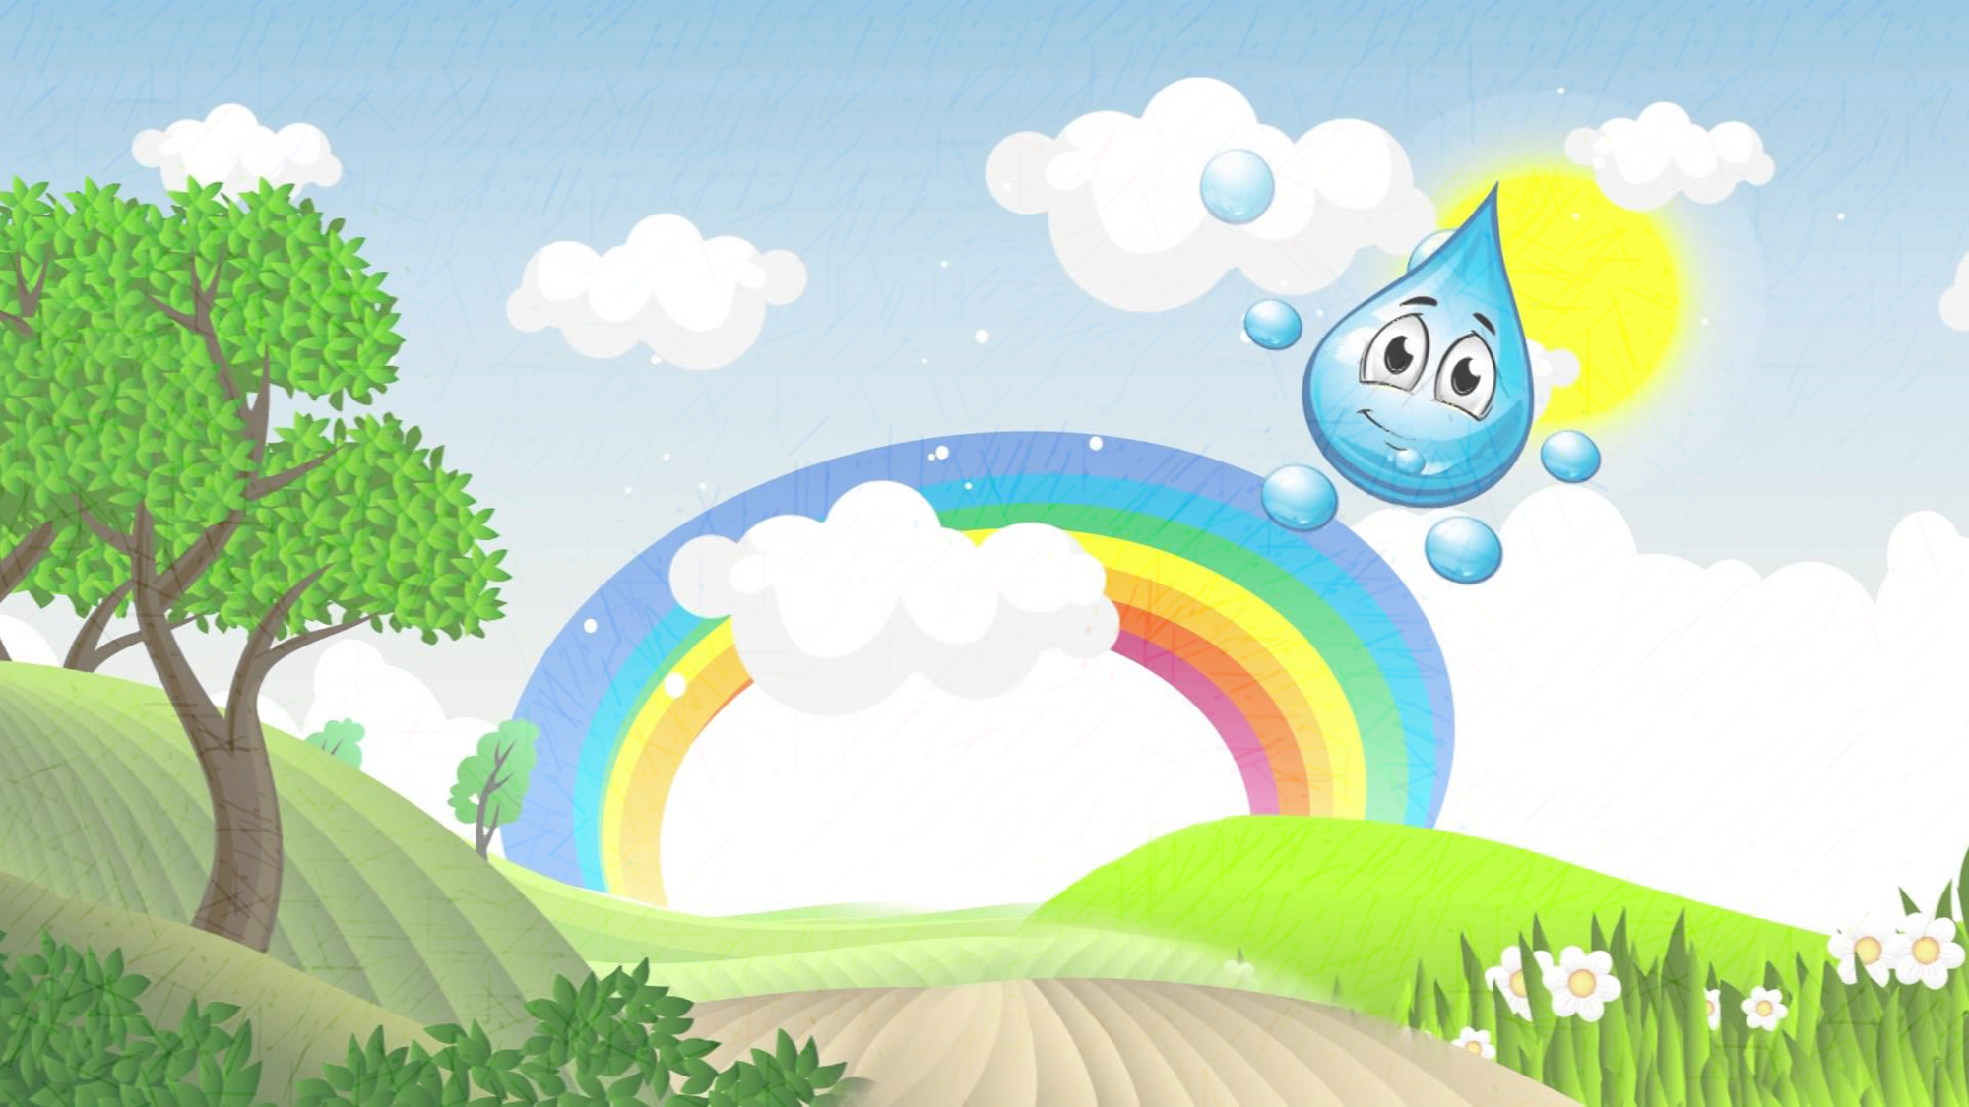
Подготовительный этап
Что мы знаем о воде?
В воде живут рыбы, ее пьют люди, ей умываемся.

Slide 5
Что хотим узнать?
Кому еще нужна вода? И какая она бывает?

Slide 6
Что нужно сделать чтобы узнать?
Спросить у взрослых Понаблюдать
Провести эксперимент
Прочитать в книжке
Рассматривание иллюстраций

Slide 7
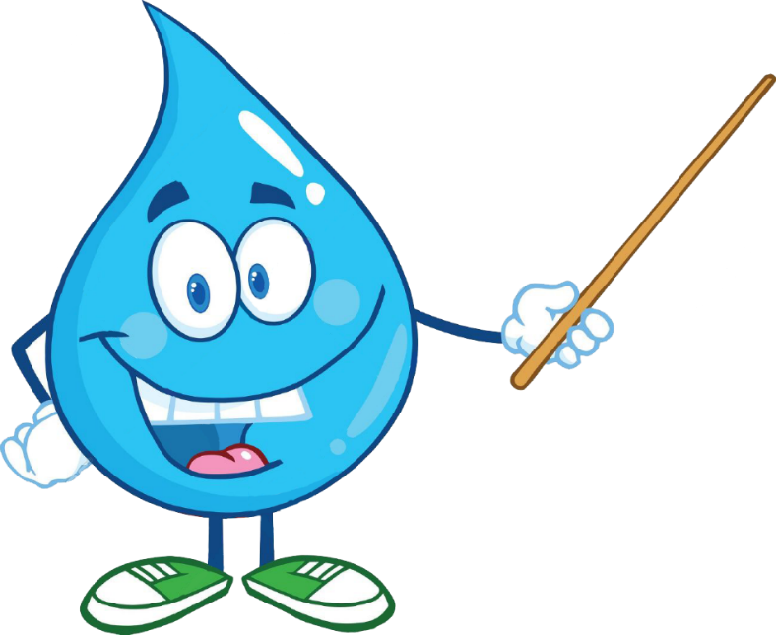
Реализация проекта по образовательным областям
Физическое развитие
Познавательное развитие
Социально-коммуникативное развитие
Речевое развитие
Художественно-эстетическое развитие

Slide 8
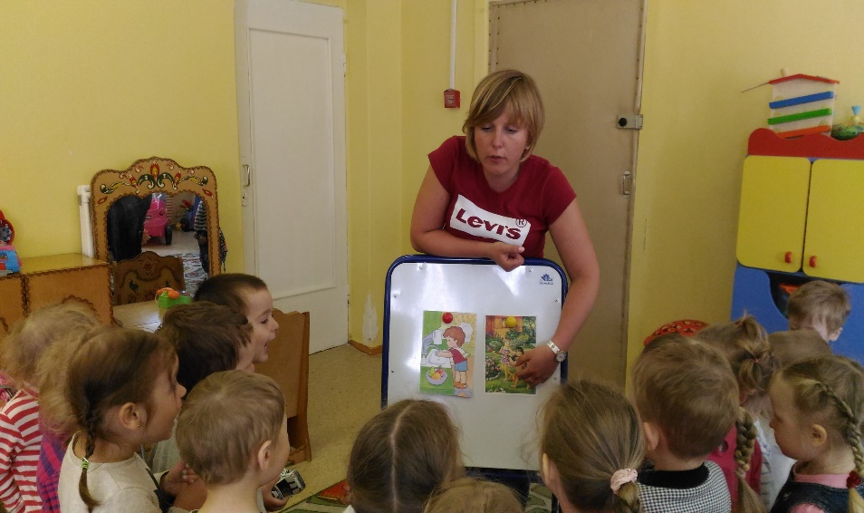
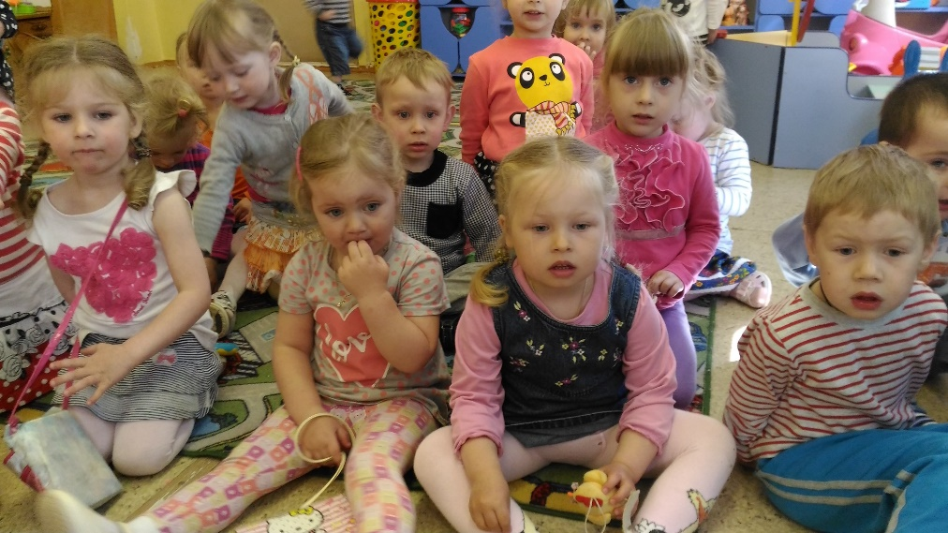
Познавательная деятельность
Беседа: «Что нужно делать, чтоб росли цветы на клумбе»
Беседа: «Кому нужна вода?»

Slide 9
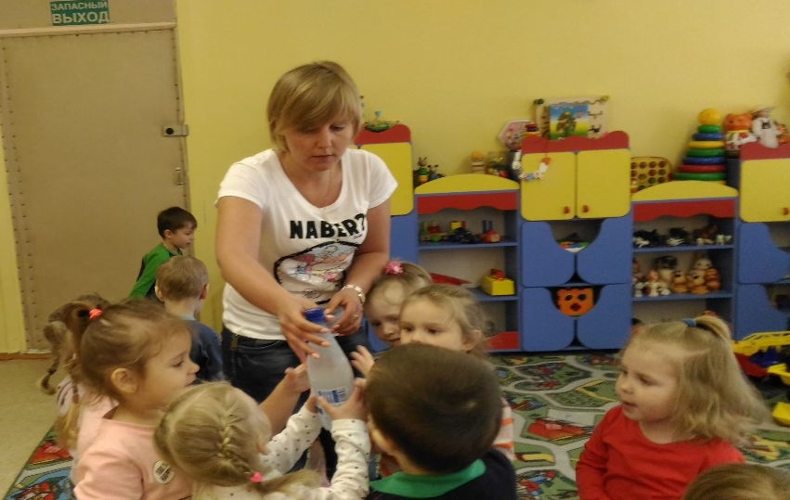
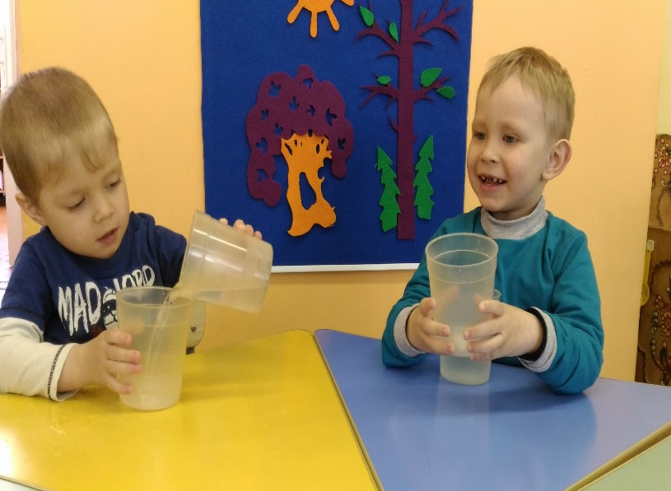
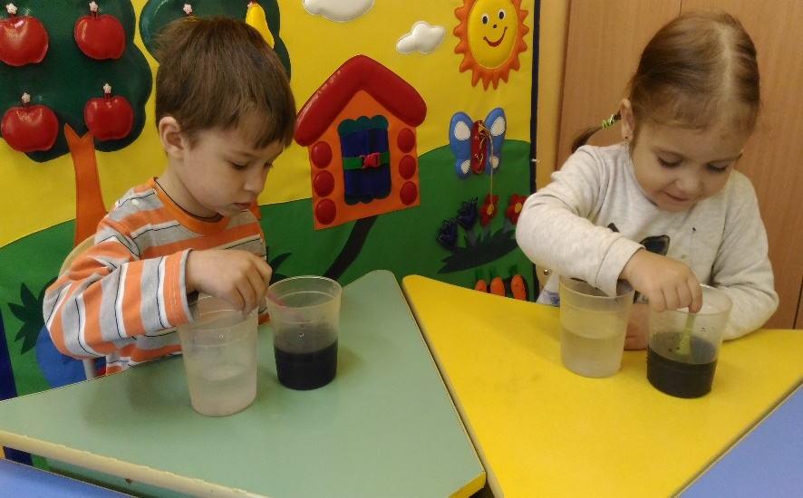
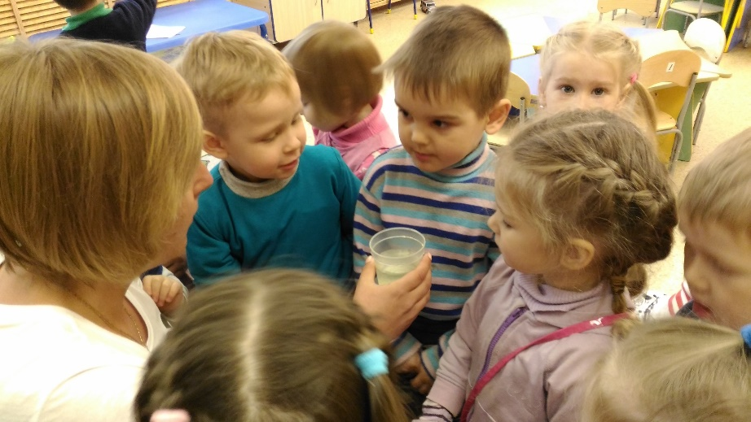
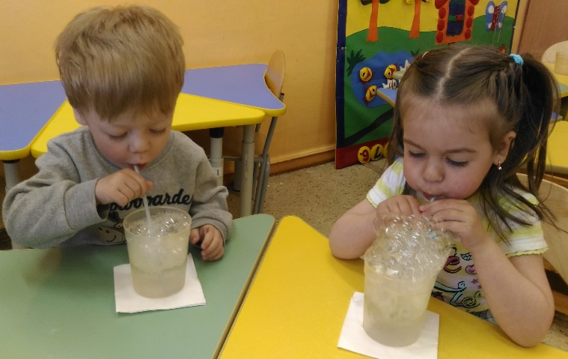
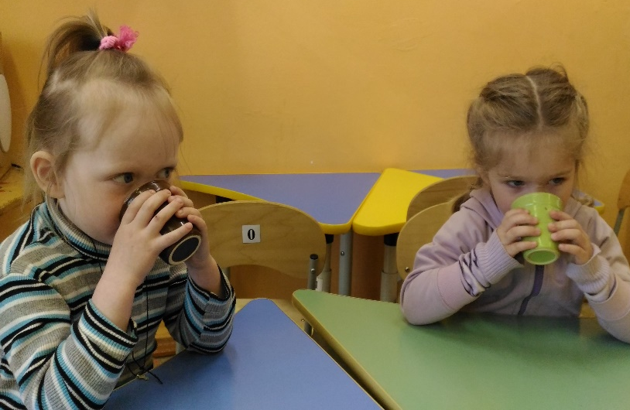
Экспериментальная деятельность
«Вода прозрачная»
«Вода-лед-вода»
«Вода жидкая, может течь»
«У воды нет запаха»
«Волшебные пузыри»
«У воды нет вкуса»

Slide 10
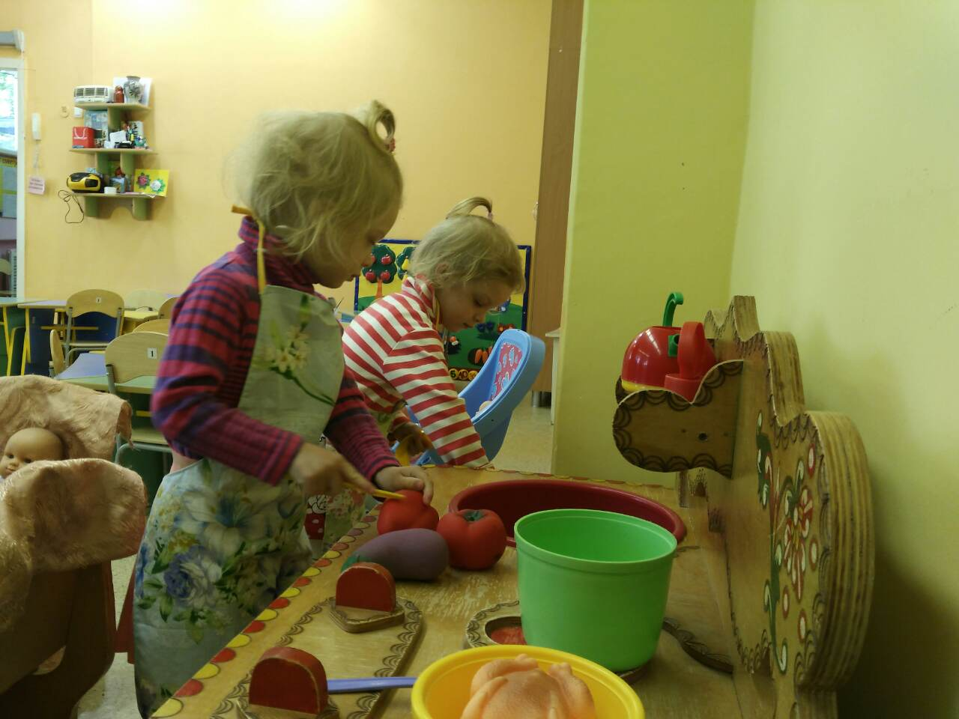
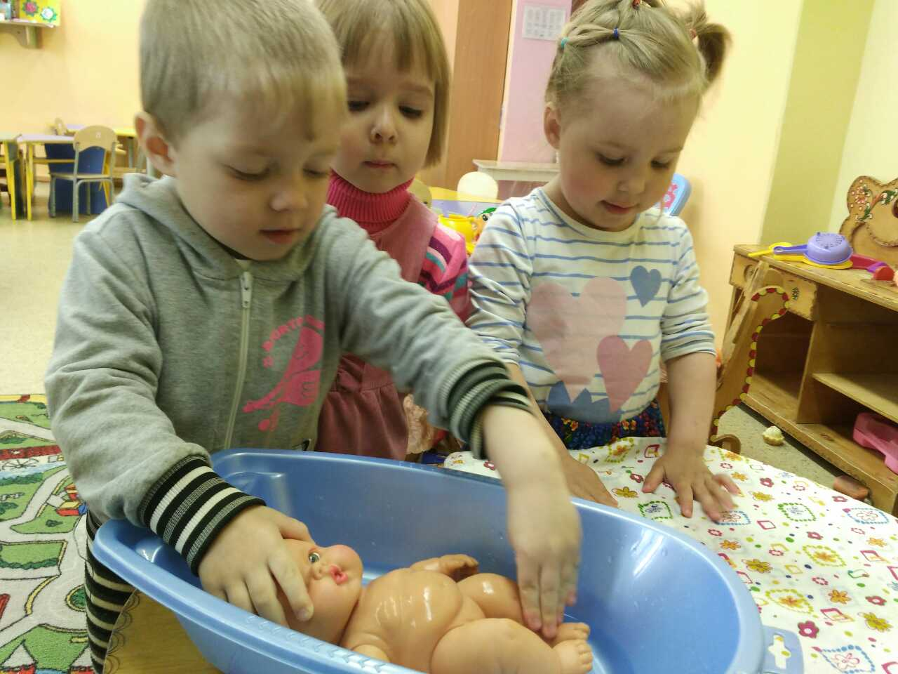
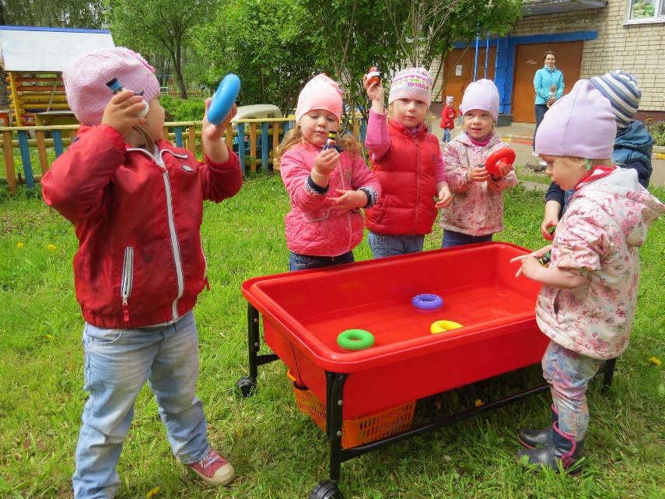
Игровая деятельность
Игровая ситуация «Приготовим обед»
Игровая ситуация «Купание куклы Кати»
Д.И. «Веселые пингвины»

Slide 11
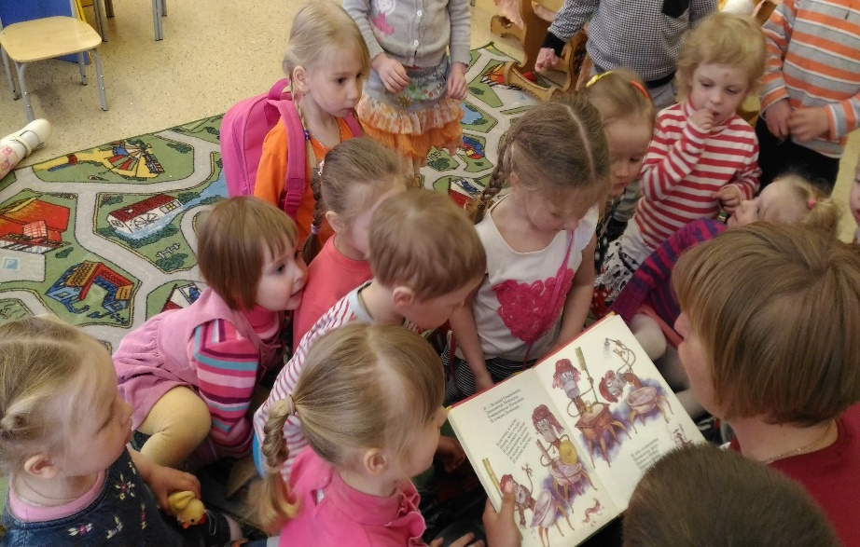
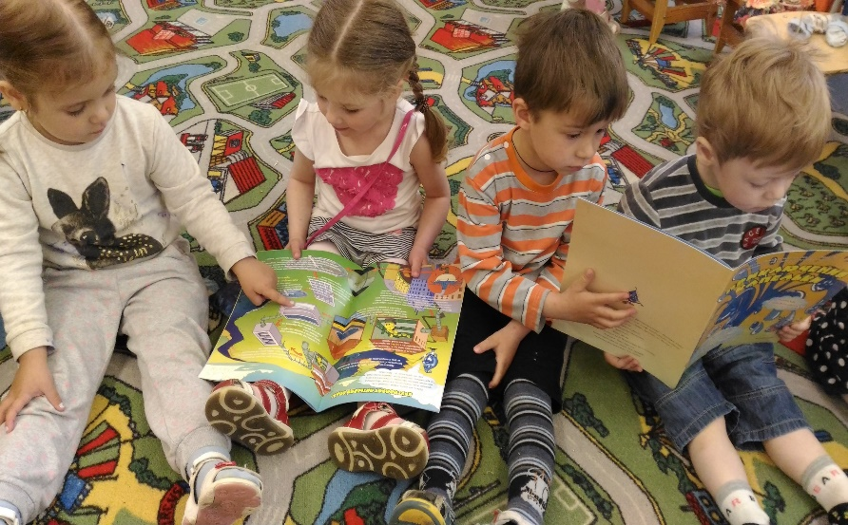
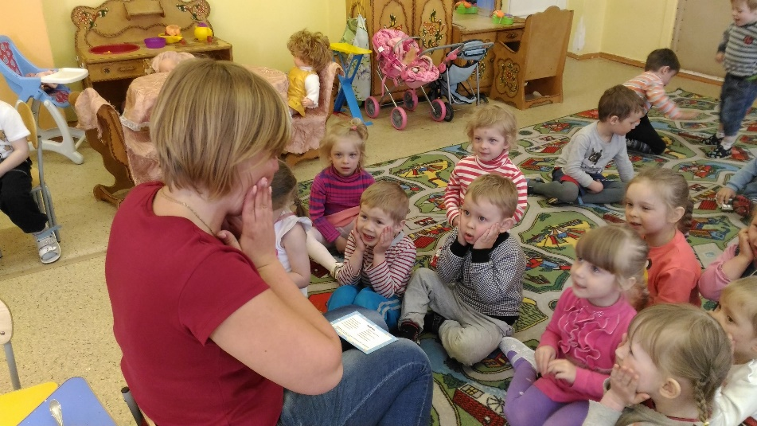
Восприятие художественной литературы
Чтение К.Чуковский «Мойдодыр»
Рассматривание книг «Берегите воду»
Заучивание потешки «Водичка…»

Slide 12
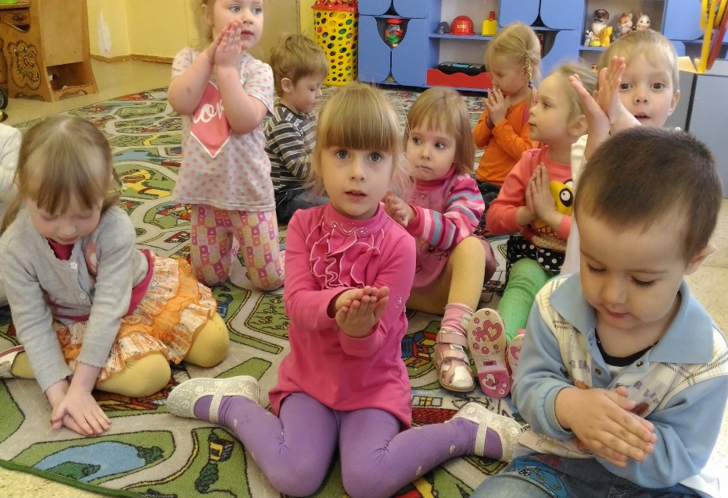
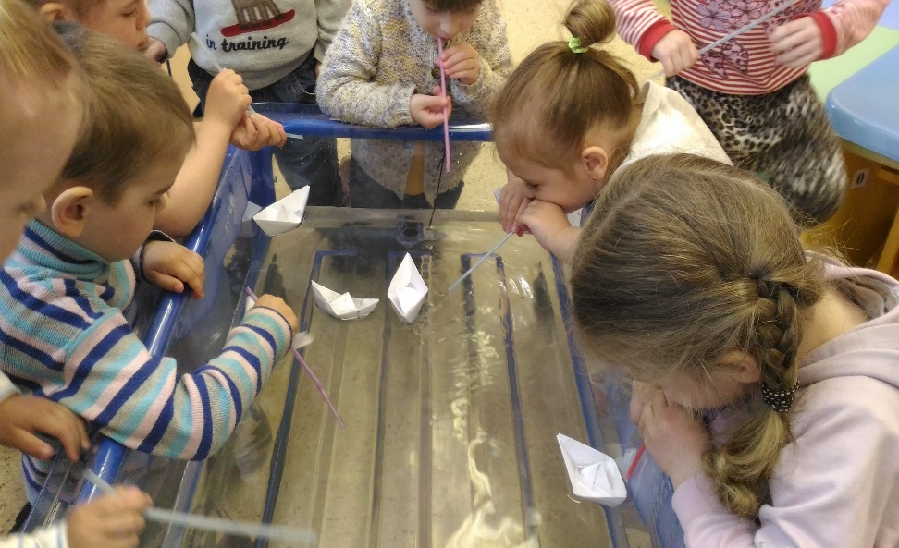
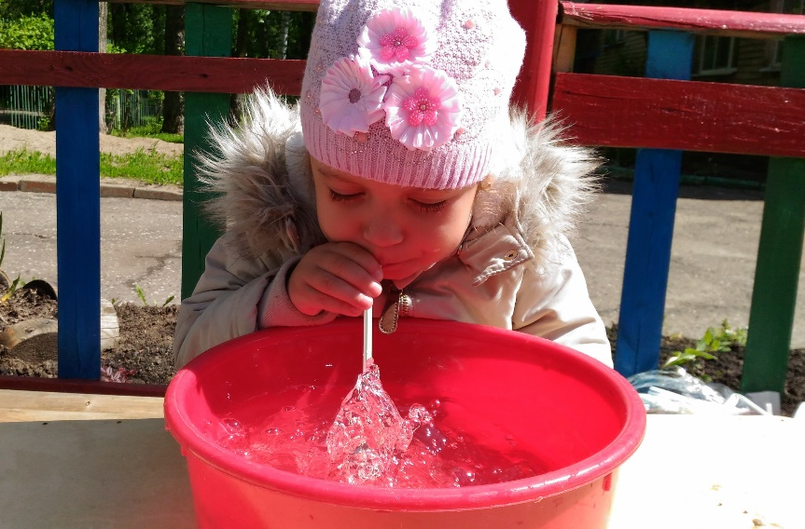
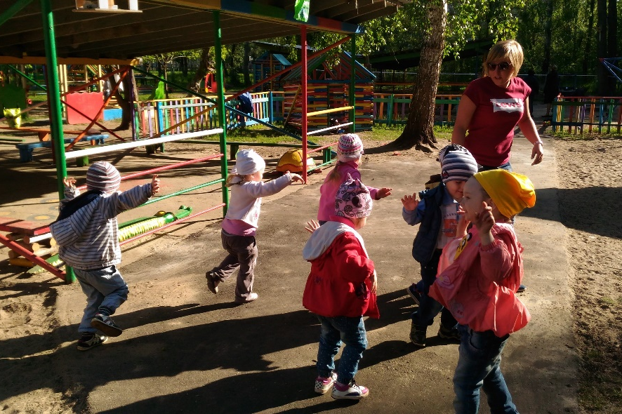
Двигательная деятельность
Пальчиковая гимнастика «Рыбки»
Дыхательная гимнастика «Кораблики»
Дыхательная гимнастика «Фонтан»
Подвижная игра «Ходят капельки по кругу»

Slide 13
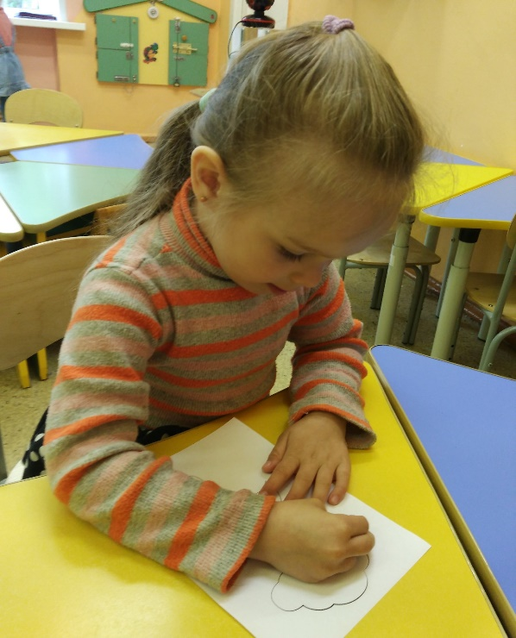
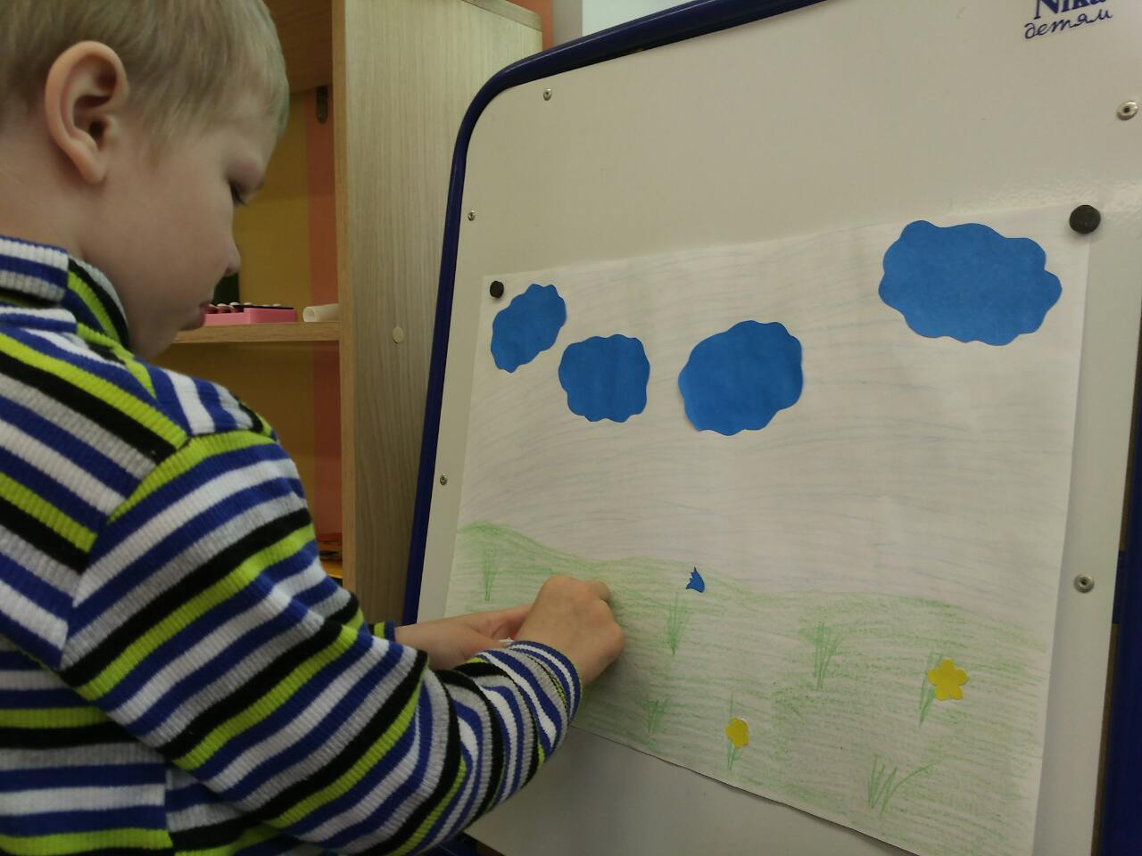
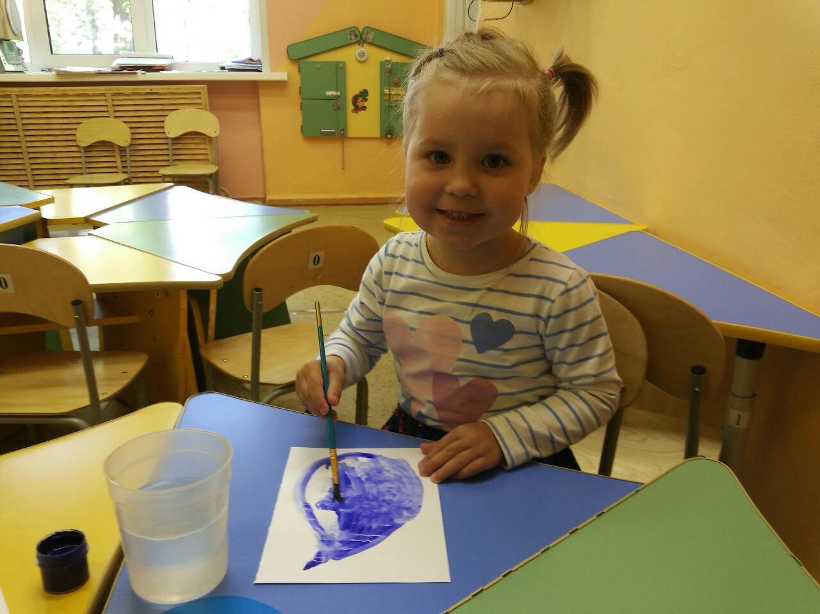
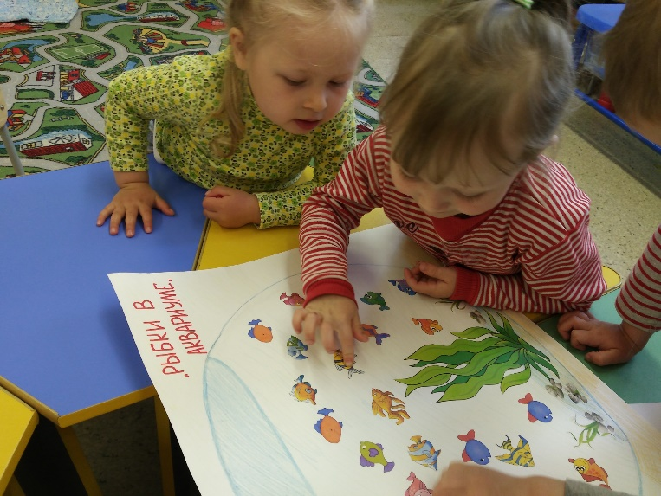
Продуктивная деятельность
Коллективная работа «Дождик лей веселей, все цветочки полей»
Рисование «Капельки»
Раскрашивание раскрасок
Аппликация «Рыбки в аквариуме»

Slide 14
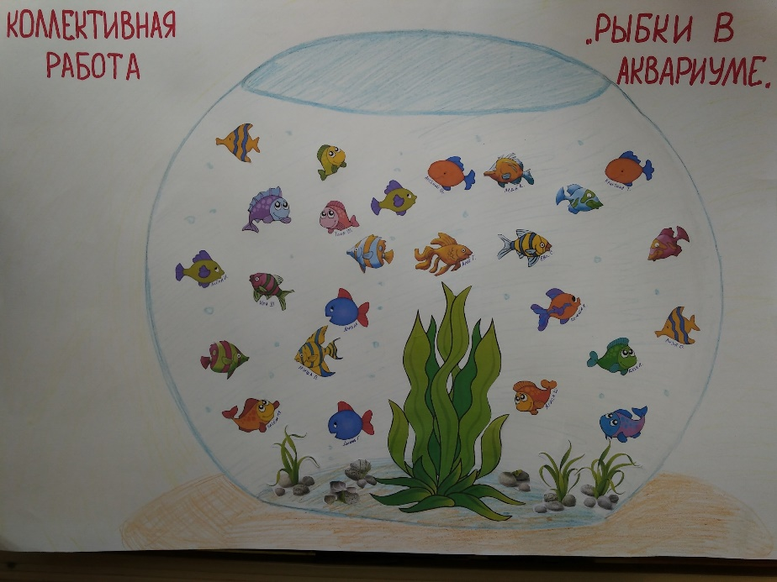
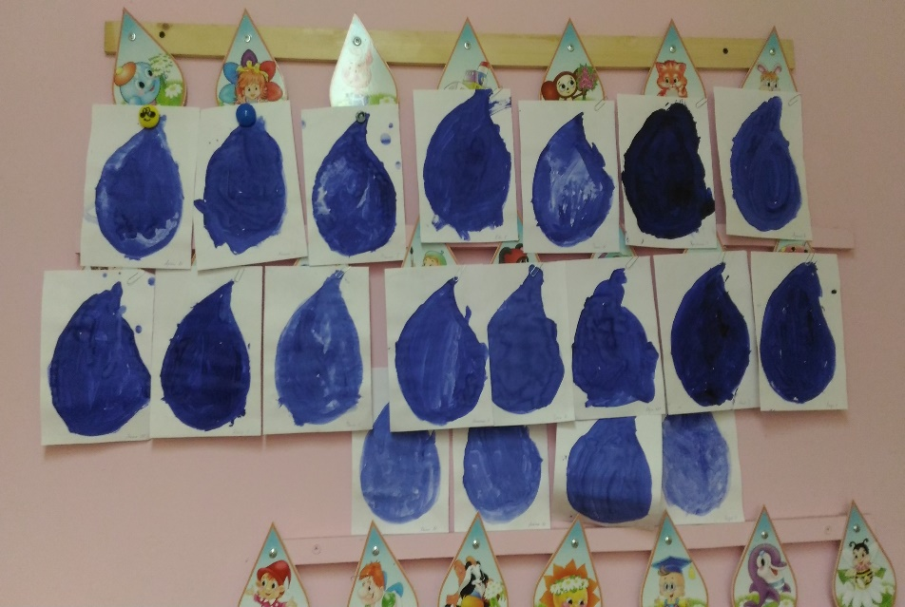
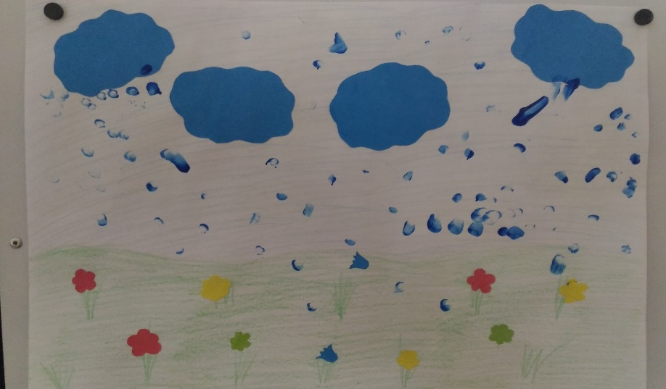
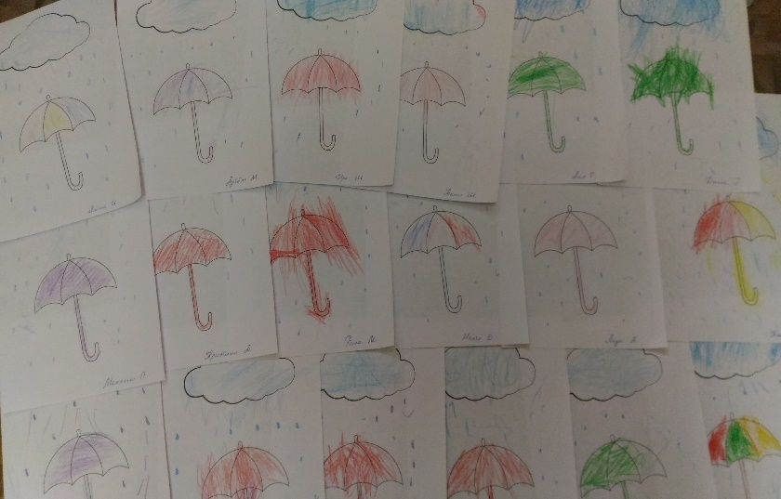
Продукты проекта
Аппликация «Рыбки в аквариуме»
Рисование «Капельки»
Коллективная работа «Дождик лей веселей, все цветочки полей»
Рисование «Дождь»

Slide 15
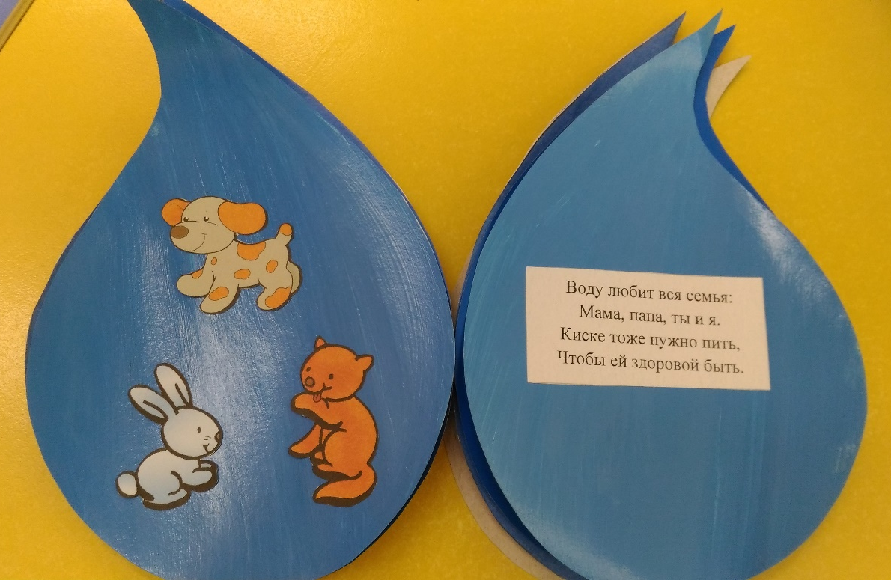
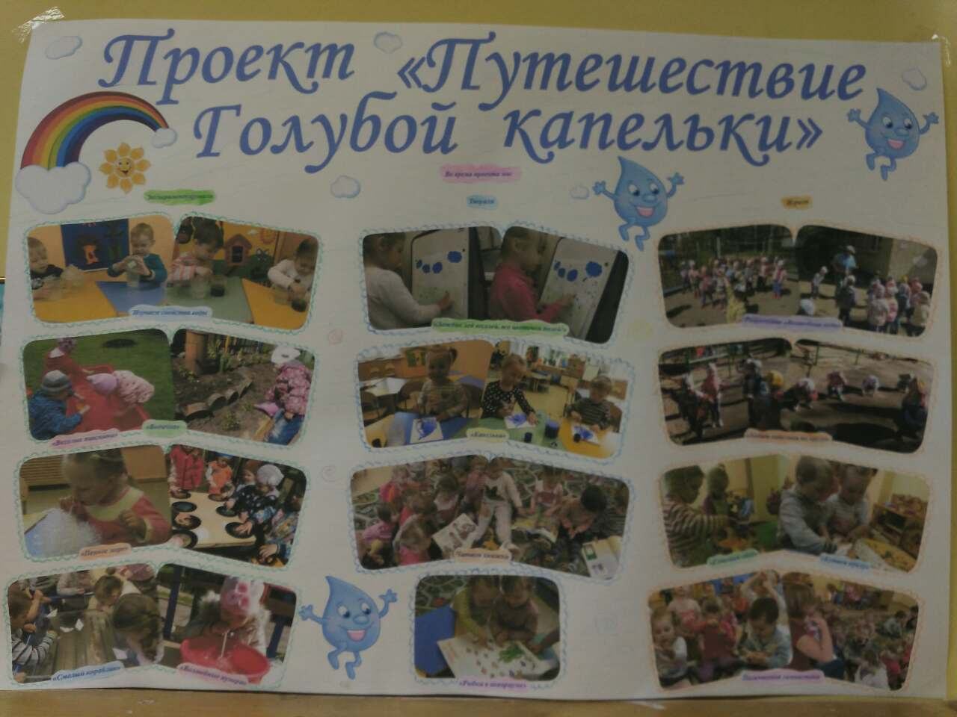
Продукты проекта
Совместная деятельность детей и взрослых - мини-книжка
«Кому нужна вода?»
Стенгазета

Slide 16
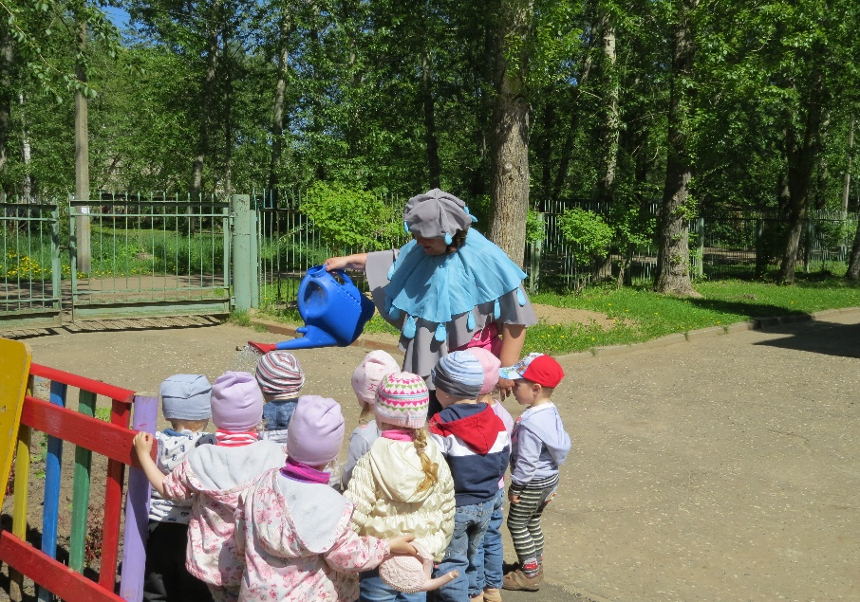
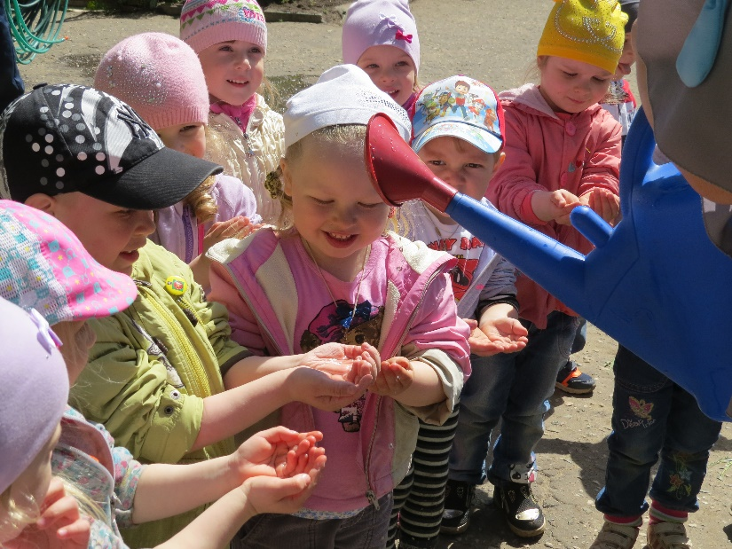
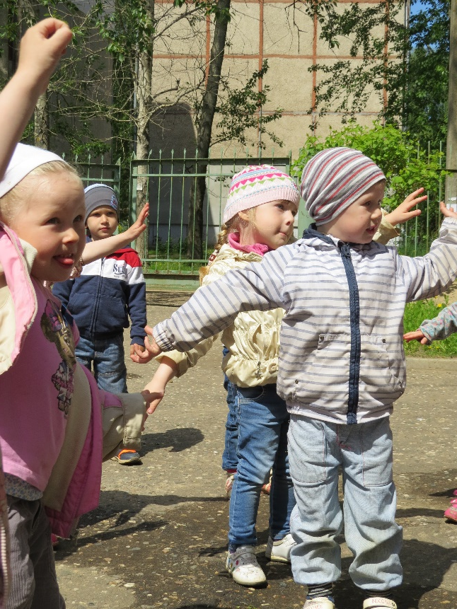
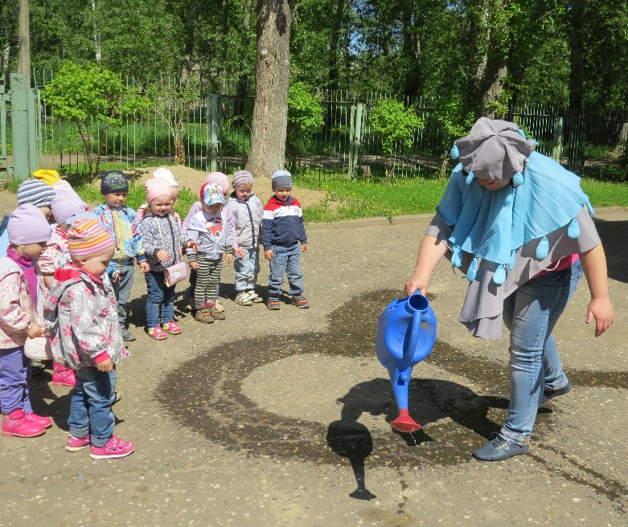
Итоговое мероприятие «Волшебная вода»

Slide 17
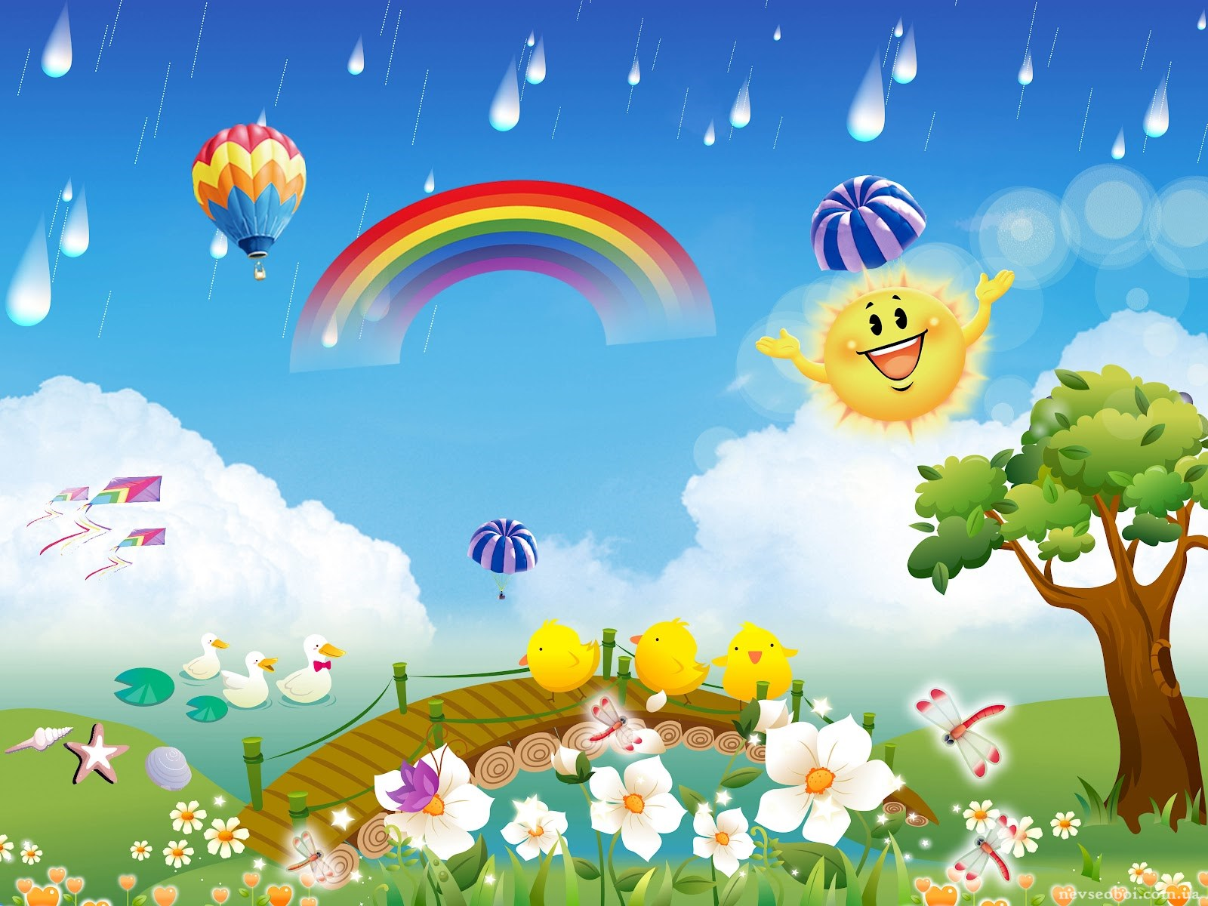
Спасибо за внимание!

